Slide 1

Подготовила - воспитатель Гринева И.В.
Пожарная безопасность для малышей

Slide 2
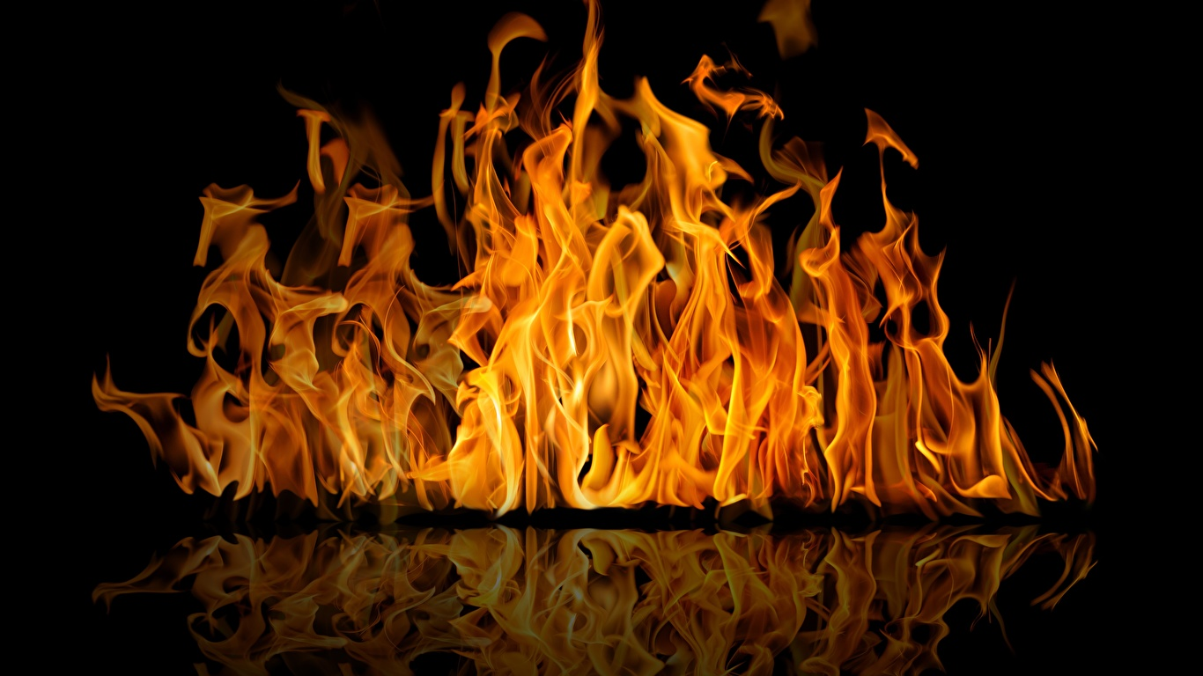
ОГОНЬ

Slide 3

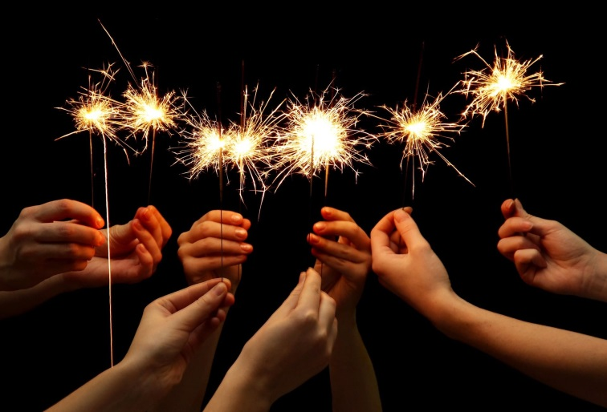
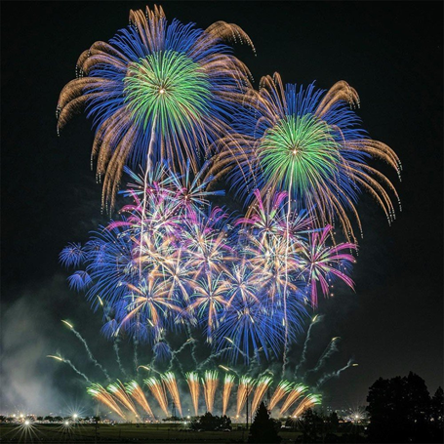
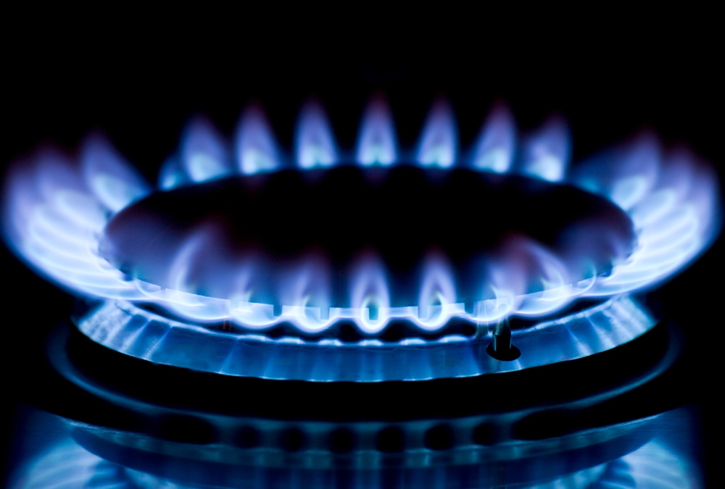


Хороший огонь

Slide 4

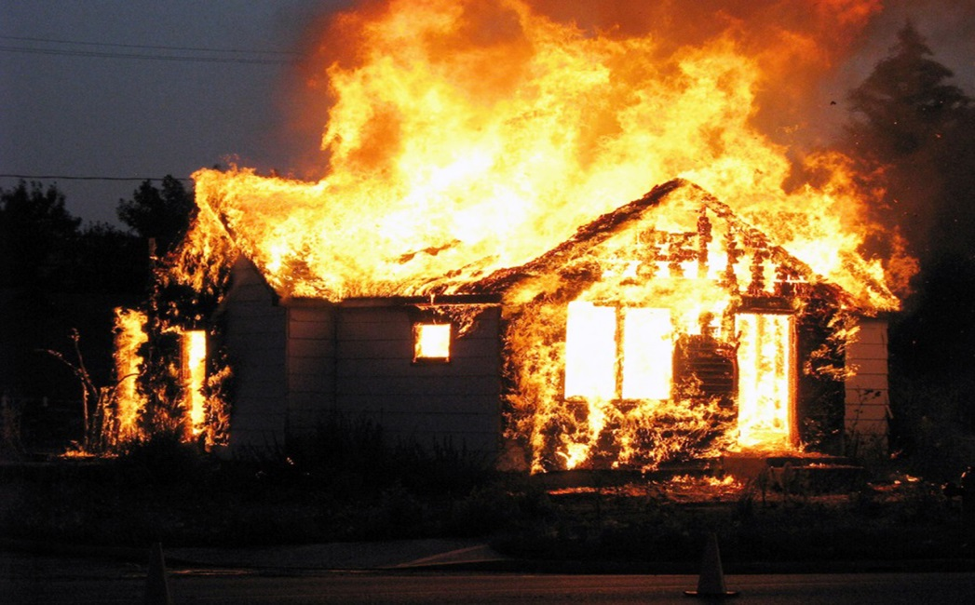
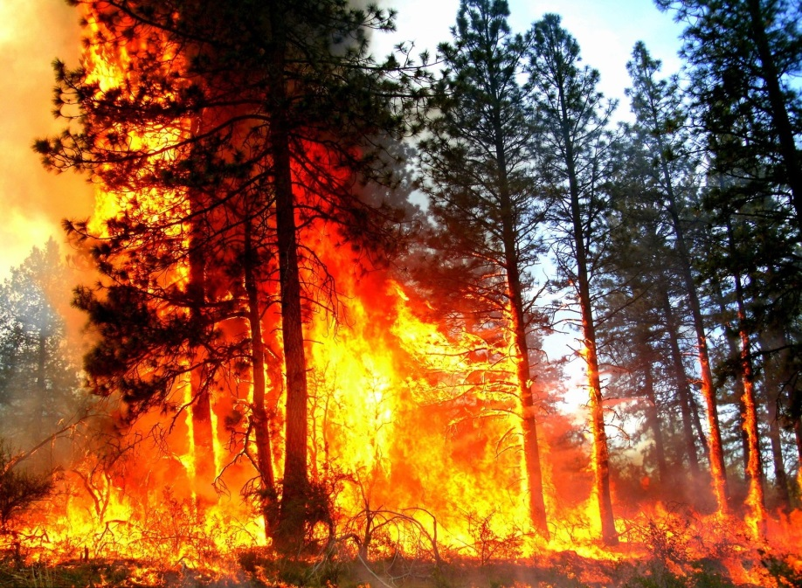
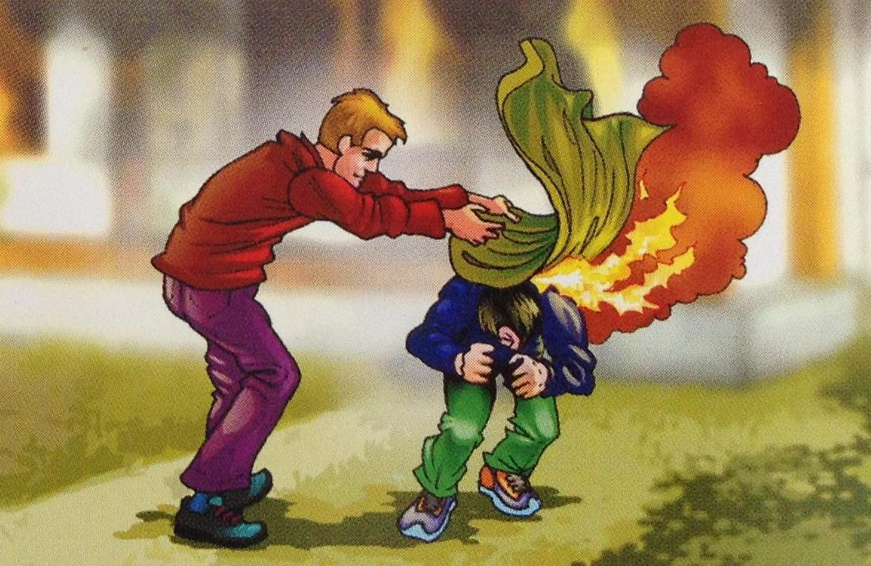
Злой огонь

Slide 5


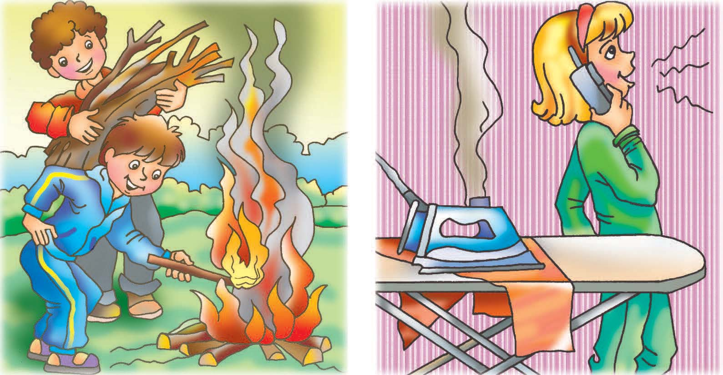
Причины пожара

Slide 6
Как можно потушить пожар …

Slide 7
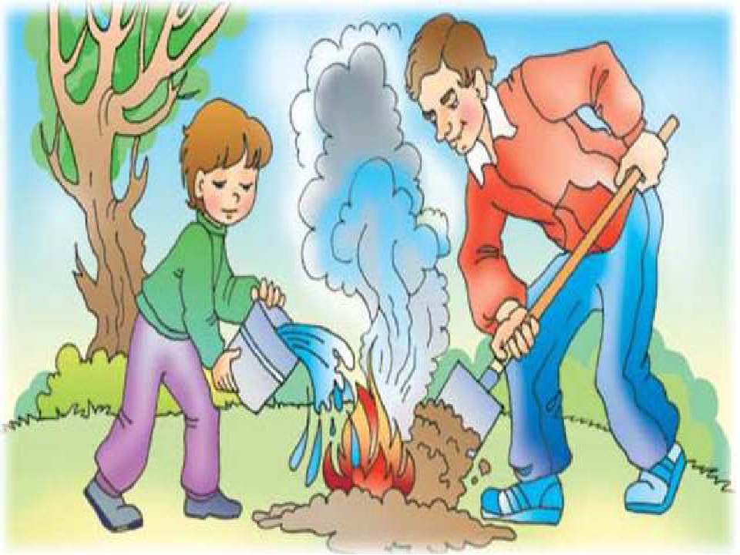
Выпал на пол уголек,
Деревянный пол зажег.
Не смотри, не жди, не стой.
А скорей залей… (водой)

Slide 8
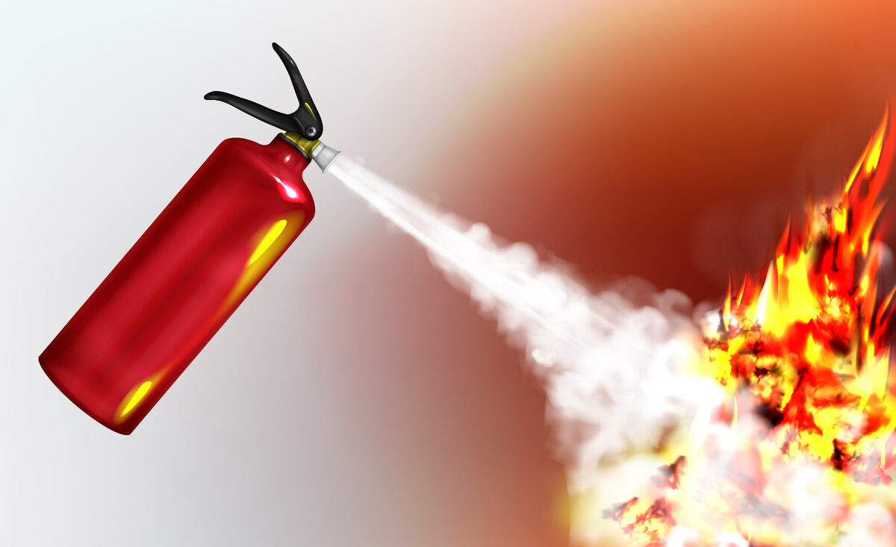
Висит - молчит, а перевернешь, шипит, и пена летит (огнетушитель)

Slide 9
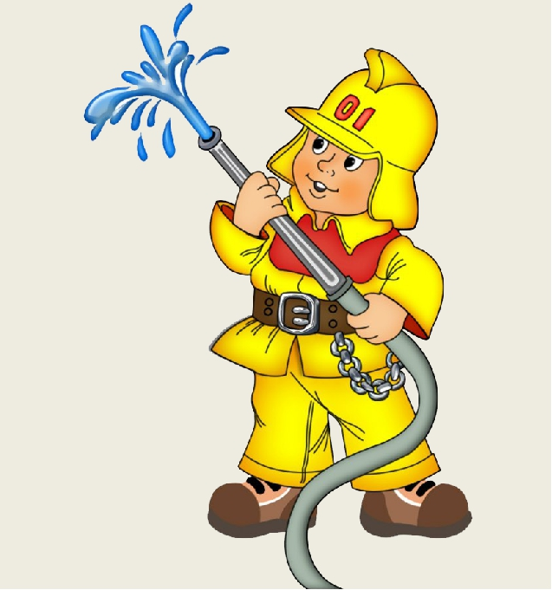
Победит огонь коварный
Тот, кого зовут… (пожарный)

Slide 10
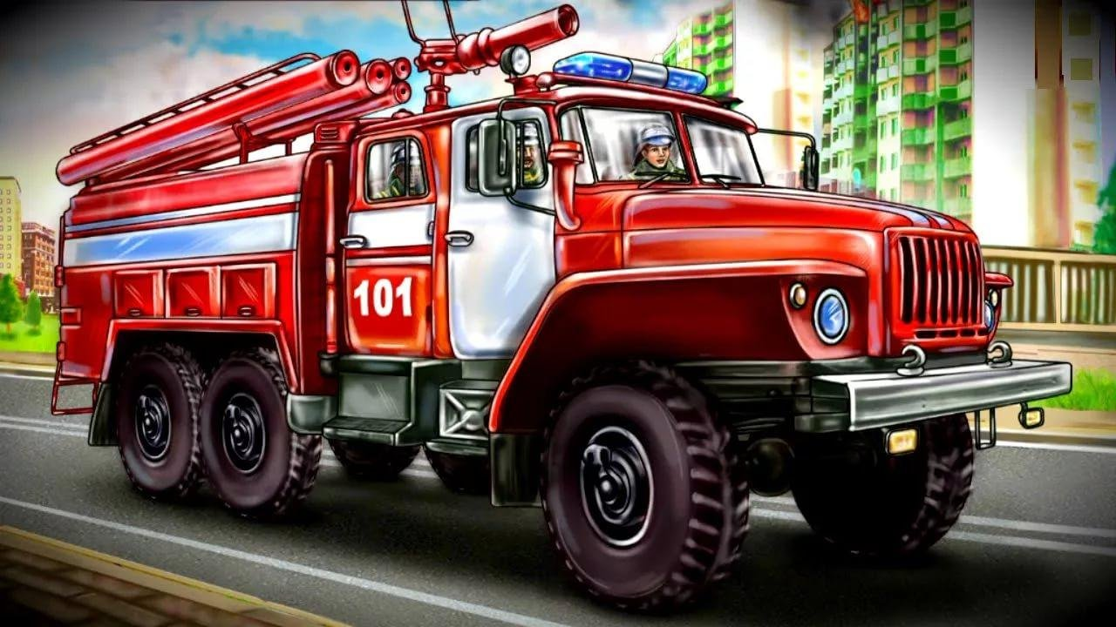
Я мчусь с сиреной на пожар,
Везу я воду с пеной.
Потушим вмиг огонь и жар
Мы быстро, словно стрелы. (пожарная машина)

Slide 11
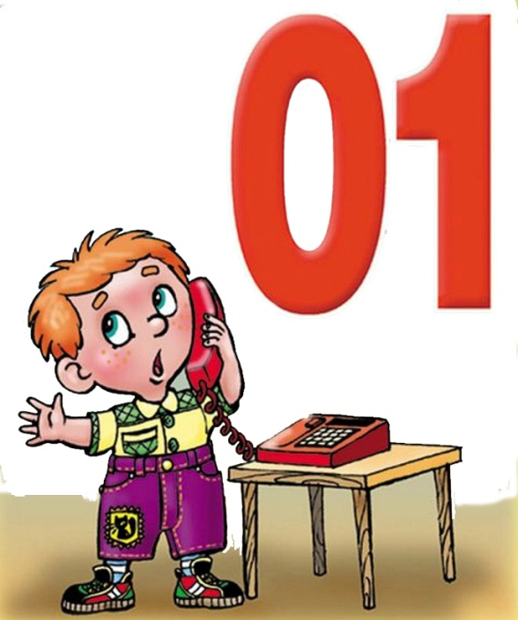
Знает каждый гражданин
Пожарный номер -01

